Slide 1
Bài 5
ĐO KHỐI LƯỢNG

Slide 2
ĐO KHỐI LƯỢNG
Bài 5:
PHIẾU HỌC TẬP 1
1. Nhiệm vụ 1:
1.1 Hãy kể tên những đơn vị đo khối lượng mà em biết và đổi đơn vị.
5 tấn = ..............kg
20 tạ = ........................kg
100kg = ...................yến
6 tấn =.......................yến
0,5kg = ....................g
0,05g= .....................mg
2. Nhiệm vụ 2:
Làm thế nào để xác định được chính xác khối lượng của một vật?
Em hãy nêu thêm một số loại cân mà em biết và nêu ưu thế của từng loại đó?

Slide 3

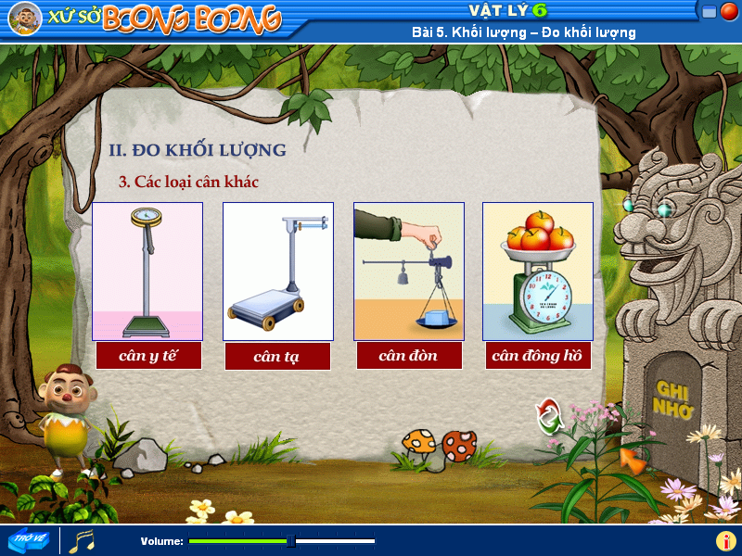
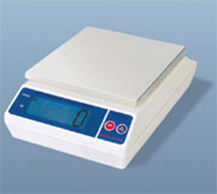
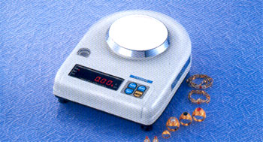

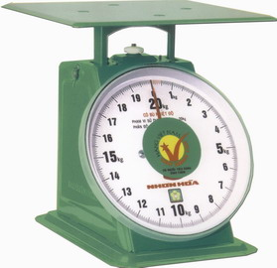
ĐO KHỐI LƯỢNG
Bài 5:
NHIỆM VỤ 3:
Quan sát các hình vẽ dưới đây, hãy chỉ ra đâu là cân tiểu ly, cân điện tử, cân đồng hồ, cân xách ?
Hình 1
Hình 2
Hình 3
Hình 4
Hình 5

Slide 4
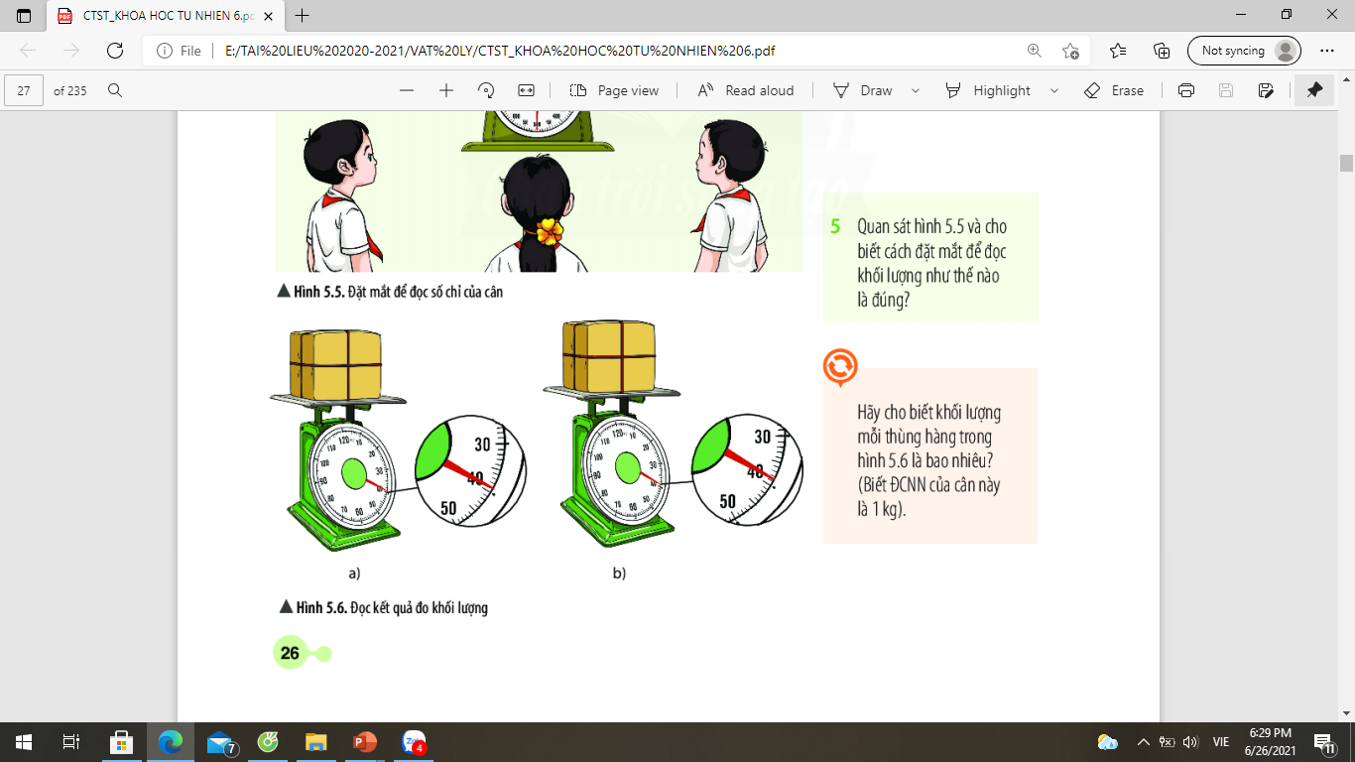
? Tìm GHĐ và ĐCNN của cân trong hình sau:
ĐO KHỐI LƯỢNG
Bài 5:
NHIỆM VỤ 4:
GHĐ là…………….
ĐCNN là………………..
Hình 1

Slide 5



NHIỆM VỤ CHUẨN BỊ BÀI MỚI
BÀI 6 : ĐO THỜI GIAN
汇报人：千库网

Slide 6
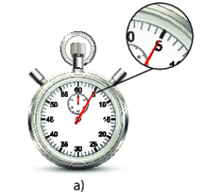
Câu 1: Hãy kể tên các đơn vị đo thời gian mà em biết
Câu 2: Ngoài những loại đồng hồ được liệt kê trong hình 6.2, hãy kể thêm một số loại đóng hồ mà em biết và nêu ưu thế của từng loại.
Câu 3: Quan sát hình 6.4 và cho biết số chỉ của đồng hồ ở mỗi trường hợp là bao nhiêu? (Biết ĐCNN của đồng hồ này là 1s)

